Slide 1
操作変数法 Instrumental VariablesMethod

Slide 2
誤差項と説明変数の相関
誤差項と説明変数の間に相関がある場合には，最小二乗法による推定値はバイアスを持つ
→操作変数法(Instrumental Variables Method)という手法で回帰分析を行う
誤差項と説明変数の相関の原因
説明変数の誤差
説明変数が内生変数（連立方程式モデル）
欠落変数の影響
以下では，まず，上記の誤差項と説明変数の相関の原因について説明する

Slide 3
説明変数の誤差
真のモデル
$y_{i}=α+βx_{i}^{∗}+u_{i}$ (1)
ただし，説明変数x_{i}*は観察できない。そのかわりx_{i}が観察できる。x_{i}*，x_{i} は次のような関係にあるとする(つまり説明変数が誤差をもって観測される）
$x_{i}=x_{i}^{∗}+v_{i}$ (2) $$E\left(v_{i}\right)=0,\operatorname{cov}{(}u_{i},v_{j})=0 \text{for} \text{all} i,j$$
(2)を(1)に代入すると
$$y_{i}=α+β\left(x_{i}−v_{i}\right)+u_{i}=α+βx_{i}+\left(u_{i}−βv_{i}\right) \\ ≡α+βx_{i}+w_{i}$$
誤差項w_{i}の期待値は0，分散は一定。しかし，w_{i}とx_{i}には相関がある（次ページ参照）→ OLSの前提が満たされない

Slide 4
説明変数の誤差(2)
説明変数の誤差→誤差項と説明変数の相関→OLS推定量（最小二乗推定量）にはバイアス
OLS推定量 $b=(X′X)^{−1}X′y=β+(X′X)^{−1}X′w$
特に単回帰の場合は次の通りになる(reg.pdfを参照せよ）
$$\operatorname{plim}{b}=β+\frac{\operatorname{cov}{(}x,w)}{\operatorname{var}{(}x)}=β+\frac{\operatorname{cov}{(}x^{∗}+v,u−βv)}{\operatorname{var}{(}x^{∗}+v)} \\ =β−\frac{β{σ_{v}}^{2}}{{σ_{x∗}}^{2}+{σ_{v}}^{2}}=β\left(\frac{{σ_{x∗}}^{2}}{{σ_{x∗}}^{2}+{σ_{v}}^{2}}\right)<β$$
plimはprobability limitの意味。 plim bはサンプル数が限りなく大きくなる時のbの確率分布の収束値。上の式はOLS推定量bはバイアスを持つことを示している。
OLSの前提が満たされている場合には，
$$E\left(b\right)=β, var\left(b\right)={σ^{2}}/{S_{xx}→0} (as n→∞)$$
が成り立つので，$plim b=β$が成り立つ（一致性 consistencyがあるという）

Slide 5
説明変数の誤差(3)
例）恒常所得仮説
$$C_{i}=kY_{i}^{P}+u_{i}$$
$Y_{i}=Y_{i}^{P}+Y_{i}^{T}$ $$E\left[Y_{i}^{T}\right]=0,\operatorname{cov}\left(Y_{i}^{P},Y_{i}^{T}\right)=\operatorname{cov}\left(Y_{i}^{T},u_{i}\right)=0$$
Y：観察される所得
Y^{P}: 恒常所得（観察不可能）
Y^{T}：変動所得
恒常所得仮説によれば，消費は観察不可能な変数である恒常所得によって決まる（kはほぼ1に近い）。
しかし，実際に観測できるのはYで，Yは誤差（変動所得）を含む
Yを説明変数にして消費関数を推計すると，消費性向はケインズ型消費関数の消費性向（0.6～0.7)に近い値が推定されてしまう。しかし，それはケインズ型消費関数が妥当だということを意味するものではない。

Slide 6
連立方程式モデル（説明変数の内生性）
例）Keynes型マクロモデルを考える
$C=α+βY+u$ (1) $Y=C+I+G$ (2)
上のモデルからYの均衡値を求めると
$Y=\frac{1}{1−β}\left(α+I+G\right)+\frac{1}{1−β}u$ (3)
となり，Yは(1),(2)の連立方程式の解として求まる
→(1)のケインズ型消費関数のYは内生変数
Yは(3)式のようにuの関数なので，ケインズ型消費関数の誤差項uと説明変数Yは相関を持つ
回帰分析の前提が満たされない
(1)式をOLSで推定すると，Yの係数の推定値はバイアスを持つ

Slide 7
連立方程式 (2)
社会資本の生産性
社会資本の生産力効果の推計→次のような方程式を推計
$$\ln{Y_{i}}=α+β_{1}\ln{L_{i}}+β_{2}\ln{K_{i}^{P}}+β_{3}\ln{K_{i}^{G}}+γZ_{i}+u_{i}$$
Y:県民所得，L：労働力，K^{P}:民間資本，K^{G}:社会資本
社会資本の生産性に関する多くの研究では，低い（場合によってはマイナスの）β₃の値が報告されている
しかし，K^{G}は政治的に決定されているかもしれない（過疎地や低所得地域に手厚い再分配が日本の公共投資の特徴）→ K^{G}は内生変数で，次のように決まるかもしれない
$$\ln{K_{i}^{G}}=δ_{0}+δ_{1}\ln{Y_{i}}+δ_{2}\ln{P}OP_{i}+⋯+v_{i}$$
Y:所得，POP：人口
→ OLSによるβ₃の値はバイアスを持つ

Slide 8
欠落変数 omitted variables
例）賃金方程式
真のモデルが次の方程式で表されるとする
$$\ln\left(wage\right)=a+b∙educ+c∙ability+u$$
educ: 教育年数，ability :能力
しかし，abilityが観測できず，
$$\ln\left(wage\right)=a+b∙educ+v$$
を推定したとすると，誤差項vには欠落した変数のabilityの影響が含まれる
この場合， 高い能力→高学歴が成立→abilityとeducには正の相関がある→ vとeducには相関→OLSの前提が満たされず，賃金方程式の係数bはバイアスを持って推計されてしまう
（教育の影響を過大に評価してしまうので，今のケースではプラスのバイアスがある）

Slide 9
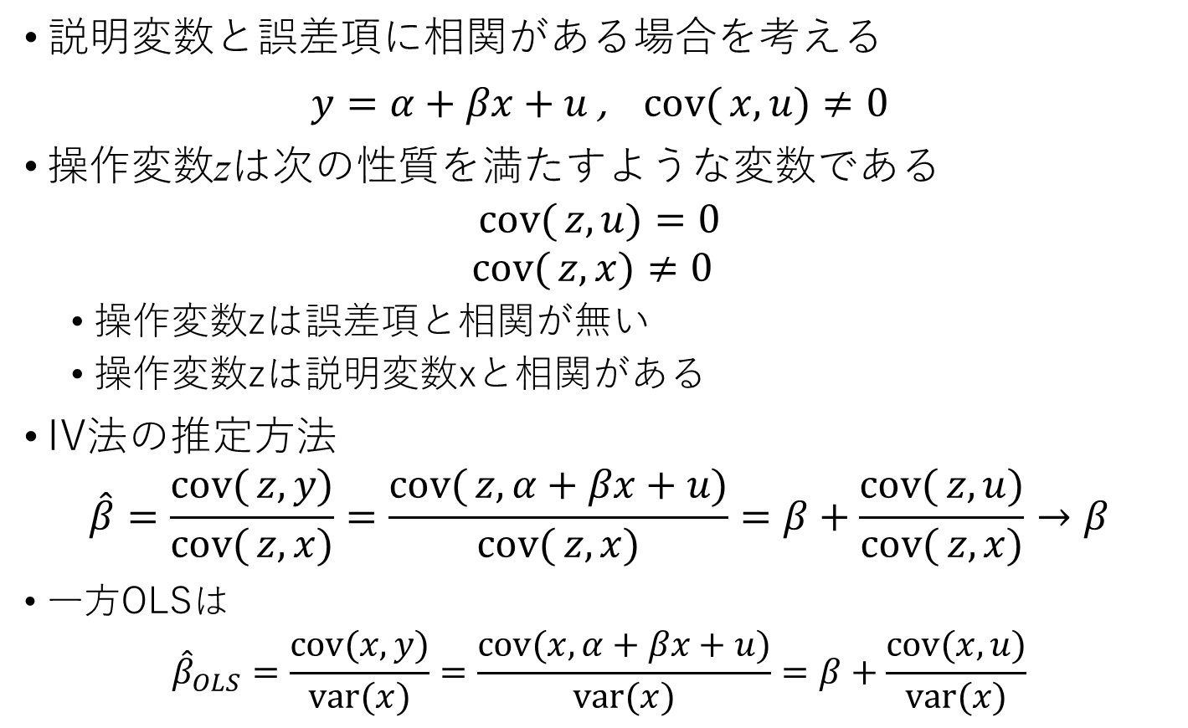
操作変数法 Instrumental Variable Method
説明変数と誤差項に相関がある場合を考える
$y=α+βx+u$ , $\operatorname{cov}{(}x,u)≠0$
操作変数zは次の性質を満たすような変数である
$$\operatorname{cov}{(}z,u)=0$$
$$\operatorname{cov}{(}z,x)≠0$$
操作変数zは誤差項と相関が無い
操作変数zは説明変数xと相関がある
IV法の推定方法
$$\hat{β}=\frac{\operatorname{cov}{(}z,y)}{\operatorname{cov}{(}z,x)}=\frac{\operatorname{cov}{(}z,α+βx+u)}{\operatorname{cov}{(}z,x)}=β+\frac{\operatorname{cov}{(}z,u)}{\operatorname{cov}{(}z,x)}→β$$
一方OLSは
$${\hat{β}}_{OLS}=\frac{cov(x,y)}{var(x)}=\frac{cov(x,α+βx+u)}{var(x)}=β+\frac{cov(x,u)}{var(x)}$$

Slide 10
操作変数法(2)
賃金方程式の場合
$\ln\left(wage\right)=a+b∙educ+u$
誤差項u→能力を反映しているとする
操作変数として望ましい性質
(a) u（能力等）と無相関
(b) educ と相関がある
どの変数が望ましいかはわからない。(a)のcov(u,z)≠0をテストすることはできない。しかし，(b)は確かめることができる。
操作変数の候補
誕生日 (b)が満たされない
父親・母親の学歴 (a)が満たされない（遺伝的要因）
兄弟の数 (a) も (b)も満たされる?
兄弟の数→educと相関あり（兄弟数が多い→学費がかさむ→マイナスの相関），一方で能力と無相関と想定される

Slide 11
操作変数法(3)
重回帰の場合
$$y=Xβ+u$$
操作変数の満たすべき条件
$\text{plim}\left(\frac{1}{n}Z^{′}X\right)≠O$, $\text{plim}\left(\frac{1}{n}Z^{′}u\right)=0$
操作変数法とOLSによる推定量の比較
$$b_{IV}={\left(Z^{′}X\right)}^{−1}Z^{′}y=β+{\left(Z^{′}X\right)}^{−1}Z^{′}u \\ b_{\text{OLS}}={\left(X^{′}X\right)}^{−1}X^{′}y=β+{\left(X^{′}X\right)}^{−1}X^{′}u$$
誤差項と説明変数に相関がある場合，操作変数法による推定量はバイアスを持たない（標本数が大きいとき；もちろん，誤差項と相関を持たない操作変数が選べればの話）。一方，OLSの推定量はバイアスを持つ。

Slide 12
2段階最小二乗法 Two Stage Least Square Method
2段階最小二乗法
$$y_{1}=α+β_{1}y_{2}+β_{2}x+u$$
上のモデルでy₂が内生変数である場合，y₂をそのまま使うのではなく，y₂を外生変数（操作変数）に回帰させ，その予測値${\hat{y}}_{2}$を説明変数として用い，回帰分析を行う方法。
すなわち，次の方程式を推計する。
$$y_{1}=α+β_{1}{\hat{y}}_{2}+β_{2}x+u$$
${\hat{y}}_{2}$ ：y2を外生変数（操作変数）に回帰させた場合の予測値
社会資本の生産性の計測の例
社会資本ストックは政治的に決定される内生変数
社会資本ストックを決める政治的ルールを計測し（交付税，補助金，人口，面積，所得等），その予測値を説明変数として用いる
2段階最小二乗法は操作変数法の一種
多くの統計ソフトでは，操作変数を指定すれば， ${\hat{y}}_{2}を$自動的に計算してTSLSの結果を報告してくれる

Slide 13
操作変数法 (4)
OLSの前提
説明変数xと誤差項uは独立（直交する）
y
説明変数と誤差項に相関がある場合
u
y
x (βx)
u
数学的には，yをxに回帰させる→yのx方向への射影(projection)
x (βx)
誤差項と説明変数に相関がある場合のOLS推定量には バイアスが生じる

Slide 14
操作変数法 (5)
説明変数xと誤差項uに相関がある場合
誤差項uと無相関（直交する）変数zを用い，変数z（操作変数）の方向に射影するとバイアスの無い推定量が得られる
ただし，理想的な操作変数を見つけるのは容易ではない → zとuが無相関だという仮説検定はできない
y
u
$${\hat{y}}_{IV}$$
x (xβ)
z
y を z に回帰した場合のOLS推定値
xβ を z に回帰した場合のOLS推定値
操作変数は，誤差項と無相関，xと相関があることが必要
操作変数法と2段階最小二乗法の同等性

Slide 15
Rでの操作変数法
ivreg( )を用いる（パッケージAERが必要）
パッケージAERがインストールされていなければインストールする
library(“AER”)でロード
ivreg(y~x1+x2+x3 | z1 + x2 +x3)
x1に内生性，操作変数としてz1,x2,x3を選んだ場合
tsls( )を用いる（パッケージsemが必要）
パッケージsemをインストール
library(“sem”)でパッケージsemをロード
tsls(y~x1+x2+x3, ~z1+ x2 +x3)
tsls( モデル式 , 操作変数のリスト）
操作変数のリストは ~ z1 + x2 + x3 のように書く

Slide 16
注意
操作変数zの選択基準
説明変数xと相関
これはデータからチェックできる
xをzに回帰させて有意がどうかみればよい
誤差項と無相関
データからチェックできない
相関が無いという想定がもっともらしい理由が必要
操作変数の数
推定する方程式の説明変数と（少なくとも）同じ数を指定
説明変数がx1, x2, …,xkで，x1に内生性があり，他の説明変数は外生変数だとした場合，操作変数としてz以外にx2,…,xkを指定する（前のページを参照）

Slide 17
mroz.xls
既婚女性の教育の収益率の分析
基本モデル：賃金の対数値(lwage)を教育年数(educ)で回帰
問題点：educは本人の能力（これは観察不可能な変数）と相関があるかもしれない
→誤差項とeducの間の相関
→操作変数法による推計が必要

Slide 18
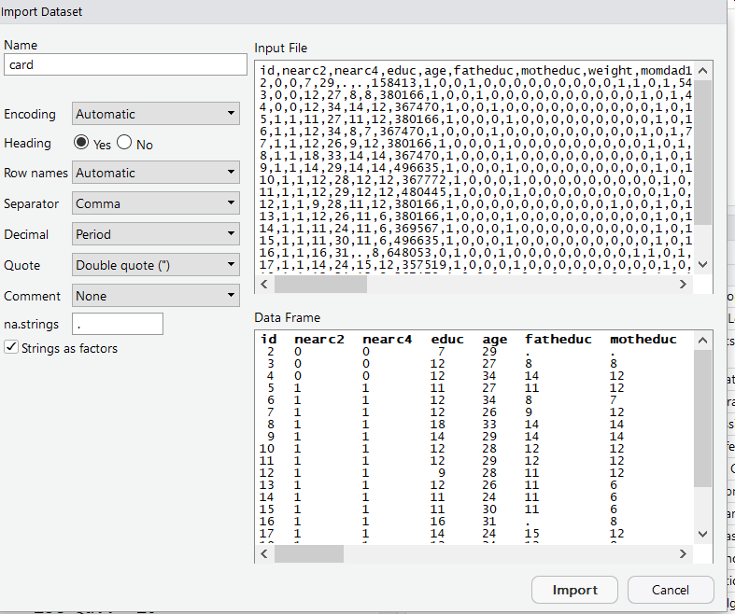
注意：Rでの欠損値の扱い
データセットの中に欠損値が含まれている場合(mroz.xlsに欠損値あり）
データのimportの画面で，n.a.stringsの欄に欠損値の数値（文字列）を指定する
左図は欠損値が”.”の場合
欠損値としてよく使われるのは
-999
のようなありえない数値

Slide 19
Rでの欠損値 後から欠損値を指定する場合
データフレームmroz中の変数x
欠損値が-999の場合
mroz$x[mroz$x == -999] <- NA
mroz$xはベクトル:その要素が-999に等しいものにNA（欠損値：Not Available)を代入するというコマンド
いきなり置き換えるのが危険な場合は別の変数にxを代入してから行う
mroz$y <- mroz$x としてからmroz$yについて上記の代入
欠損値が . のような文字列の場合
変数xは文字列のベクトルとして読み込まれる
mroz$x[mroz$x ==“.”] <- NA として （文字列は” “ で囲む）
mroz$x <- as.numeric(mroz$x) で数値データに変換
新たに作成した変数を含めたデータセットを保存 → write.csv( ) 等で

Slide 20
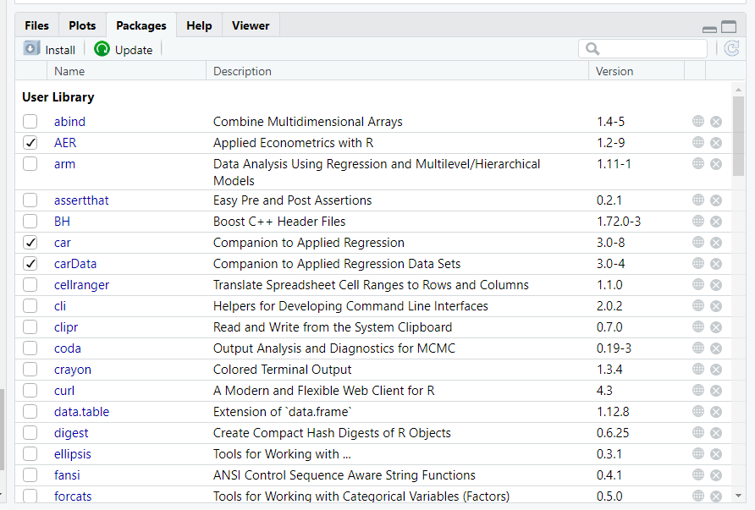
R：パッケージのロード
ivreg( )を使用するためにはパッケージAERが必要
Rstudioの右下のwindowでAER
にチェックを入れればパッケージがロードされます
tsls( )にはsemというパッケージが必要
右の画面になければinstallすること

Slide 21
OLSの結果
educと能力に相関がある場合，推定された係数は教育の効果だけでなく，能力の効果も反映されている
lm(formula = lwage ~ educ)
Residuals:
Min 1Q Median 3Q Max
-3.10256 -0.31473 0.06434 0.40081 2.10029
Coefficients:
Estimate Std. Error t value Pr(>|t|)
(Intercept) -0.1852 0.1852 -1.000 0.318
educ 0.1086 0.0144 7.545 2.76e-13 ***
---
Signif. codes: 0 ‘***’ 0.001 ‘**’ 0.01 ‘*’ 0.05 ‘.’ 0.1 ‘ ’ 1
Residual standard error: 0.68 on 426 degrees of freedom
(325 observations deleted due to missingness)
Multiple R-squared: 0.1179, Adjusted R-squared: 0.1158
F-statistic: 56.93 on 1 and 426 DF, p-value: 2.761e-13

Slide 22
操作変数と説明変数の相関を確認
ここでは操作変数としてfatheduc（父親の教育年数）をとる；父親の遺伝的性質
賃金方程式の説明変数である本人の教育年数(educ)とfatheducには相関があることが確認された
Call:
lm(formula = educ ~ fatheduc)
Residuals:
Min 1Q Median 3Q Max
-8.1881 -1.1881 0.2240 0.8119 6.3537
Coefficients:
Estimate Std. Error t value Pr(>|t|)
(Intercept) 9.79901 0.19854 49.36 <2e-16 ***
fatheduc 0.28243 0.02089 13.52 <2e-16 ***
---
Signif. codes: 0 ‘***’ 0.001 ‘**’ 0.01 ‘*’ 0.05 ‘.’ 0.1 ‘ ’ 1
Residual standard error: 2.046 on 751 degrees of freedom
Multiple R-squared: 0.1958, Adjusted R-squared: 0.1947
F-statistic: 182.8 on 1 and 751 DF, p-value: < 2.2e-16

Slide 23
操作変数法による推計結果 ivreg( )
ivreg(formula = lwage ~ educ | fatheduc)
Residuals:
Min 1Q Median 3Q Max
-3.0870 -0.3393 0.0525 0.4042 2.0677
Coefficients:
Estimate Std. Error t value Pr(>|t|)
(Intercept) 0.44110 0.44610 0.989 0.3233
educ 0.05917 0.03514 1.684 0.0929 .
---
Signif. codes: 0 ‘***’ 0.001 ‘**’ 0.01 ‘*’ 0.05 ‘.’ 0.1 ‘ ’ 1
Residual standard error: 0.6894 on 426 degrees of freedom
Multiple R-Squared: 0.09344, Adjusted R-squared: 0.09131
Wald test: 2.835 on 1 and 426 DF, p-value: 0.09294
OLSよりeducの係数は低めに推定された。ただし，s.e.は大きい。
パッケージAERをロードする必要あり

Slide 24
操作変数法による推計結果 tsls( )
結果はivreg( )と同じ。
tsls() の実行にはパッケージsemをロードしておく必要あり
2SLS Estimates
Model Formula: lwage ~ educ
Instruments: ~fatheduc
Residuals:
Min. 1st Qu. Median Mean 3rd Qu. Max.
-3.0870 -0.3393 0.0525 0.0000 0.4042 2.0677
Estimate Std. Error t value Pr(>|t|)
(Intercept) 0.44110350 0.44610178 0.98880 0.323324
educ 0.05917347 0.03514177 1.68385 0.092943 .
---
Signif. codes: 0 ‘***’ 0.001 ‘**’ 0.01 ‘*’ 0.05 ‘.’ 0.1 ‘ ’ 1
Residual standard error: 0.6893899 on 426 degrees of freedom

Slide 25
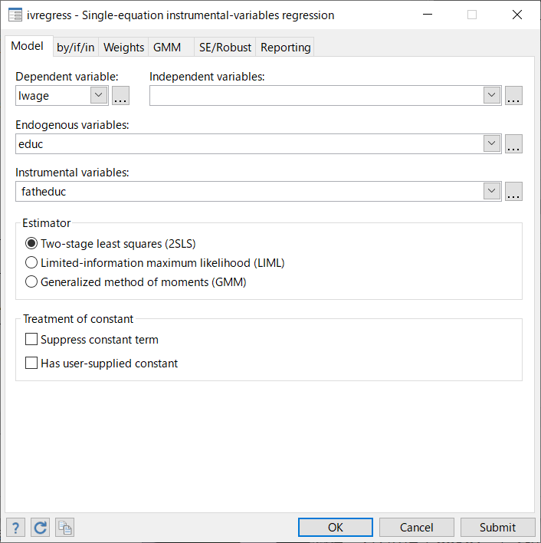
Stata 操作変数法
メニューから
Statistics /Linear models and related /Endogenous covariates /Linear regression
右の画面で，
被説明変数
外生的な説明変数(independent variables)
内生的な説明変数（endogenous variables)
操作変数 (instrumental variables)
を指定

Slide 26
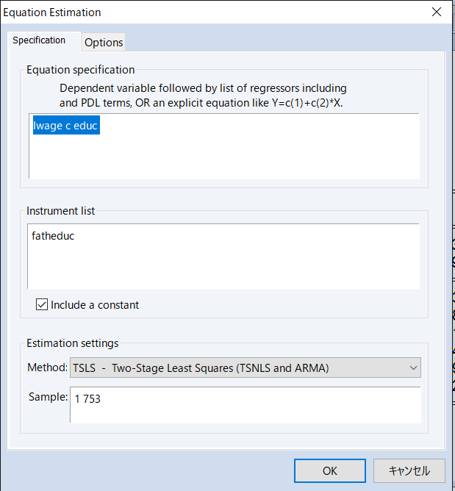
操作変数法 Eviews
Quick /Estimate Equation で
Estimation settingsのMethodでTSLS
を選択すると，
Instrument list
を記入するダイアローグが表れる。
ここに操作変数を記入
操作変数のリストには自動的に定数項が含まれる（入れない場合には，Include a constantのチェックをはずす）

Slide 27
問題1
mroz.xlsのデータを用い，次の方程式を通常の最小二乗法で推計せよ。
被説明変数：lwage (賃金の対数値）
説明変数：educ (本人の教育年数）
educとfatheduc（父親の教育年数）の相関をみるため次の回帰を行え
被説明変数：educ
説明変数: fatheduc
操作変数法を用いて，教育の収益率を推計せよ。
被説明変数：lwage
説明変数：educ
操作変数: fatheduc

Slide 28
card.xls : 教育の収益率の測定
Cardは次のような賃金方程式の推計を行った
被説明変数：賃金の対数値
説明変数：教育年数，仕事の経験年数，人種，地域
ところが，教育年数は賃金方程式の誤差項と相関があるかもしれない?
欠落変数（能力）の問題: 能力が高い→高学歴
教育年数は親の所得，家庭環境によって決まる内生変数かもしれない
そこで，Cardは教育年数(educ)の操作変数として，「17歳時に大学の近くに住んでいた」というダミー変数(nearc4)を操作変数として，操作変数法によって賃金方程式を推計した
nearc4 は教育年数と相関があった（大学への進学が容易）
nearc4 は本人の能力とは無関係だと考えられる

Slide 29
問題2
使用データ：card.xls
次の賃金方程式をOLSで推計
被説明変数: lwage
説明変数: educ, exper, expersq, black, south, smsa, smsa66, reg662-reg669
smsaは大都市圏ダミー，reg662-reg669は地域ダミーですが，詳細な情報は無いので説明変数に加えるだけ; reg661は含めない
educ を nearc4(17歳時点で大学の近くに住んでいたというダミー変数）で回帰し，相関があることを確かめる
操作変数法で賃金方程式を推計し，OLSの結果と比較する
操作変数 near4c, exper, expersq, black, south, smsa, smsa66, reg662-reg669

